Slide 1

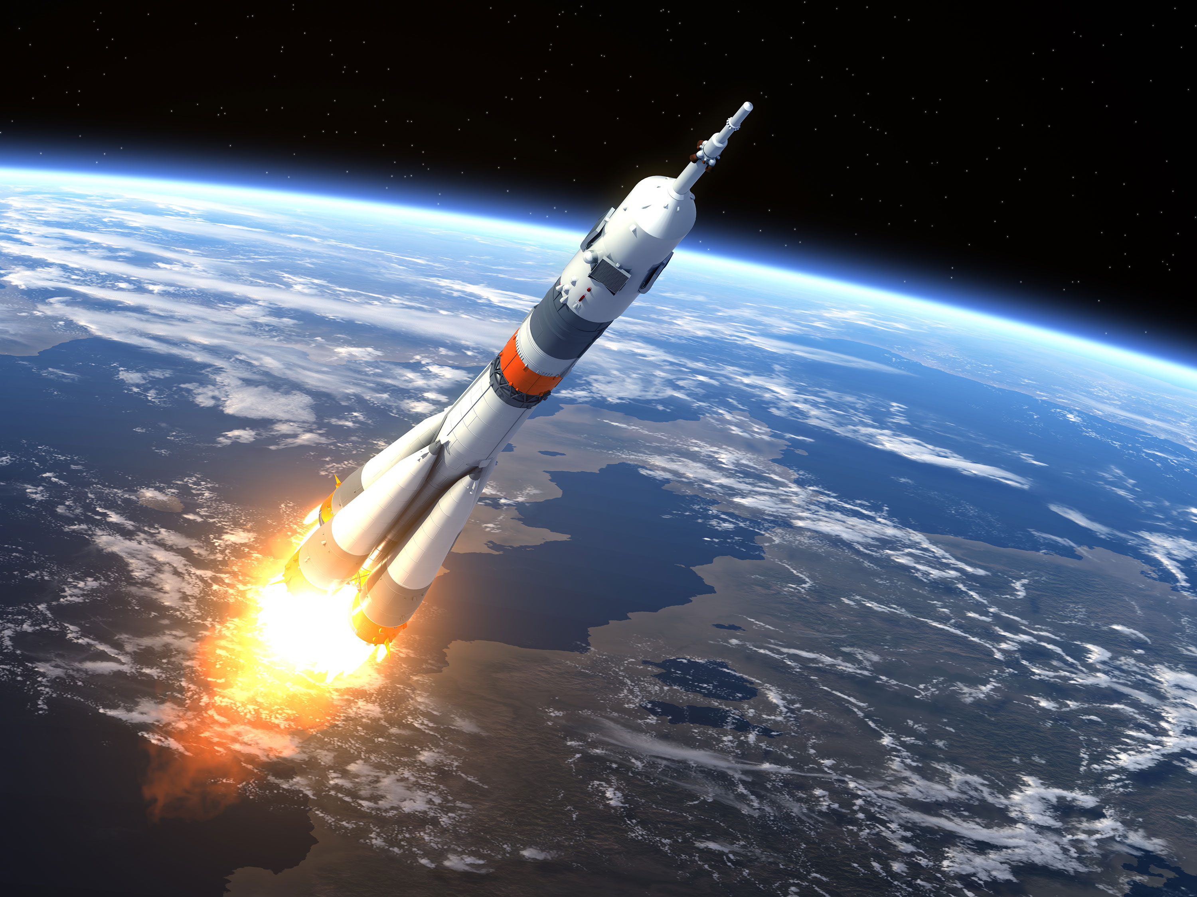
Что связывает нашу республику и наш город с космосом и авиацией?
Начать игру
Правила игры

Slide 2

1
2
3
4
5
6
7
10
11
12
13
15
!
Notes:
Астероид в 1 и 15

Slide 3

Ответьте на вопрос
Какое небесное тело связано с нашим городом?
В честь нашего города названо лунное море на поверхности Луны
Метеорит, упавший близ города, назван его именем
Именем нашего города названа планета недавно открытой галактики
Астероид, открытый ученым., уроженцем г.Стерлитамака, назван в честь города

Slide 4
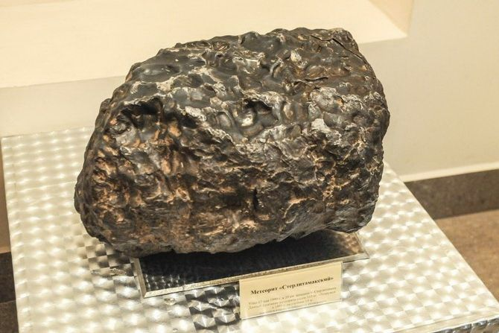
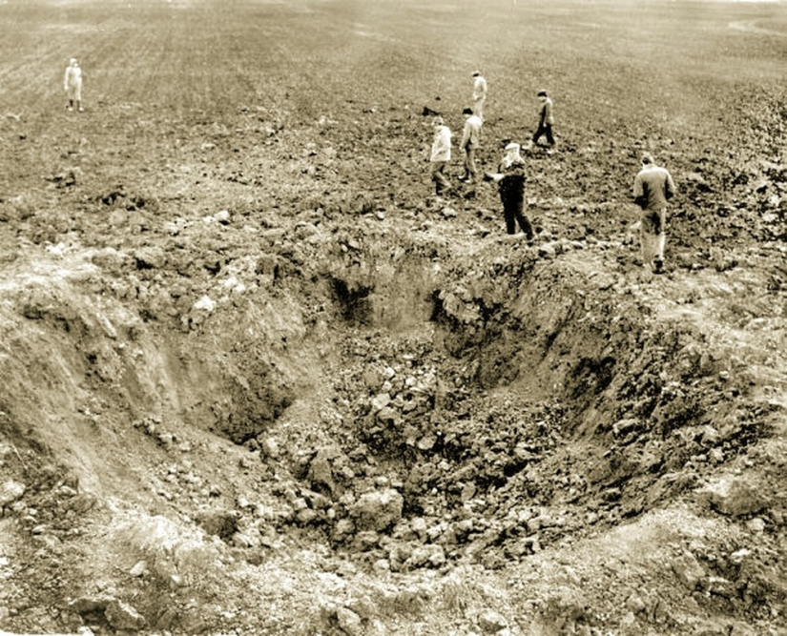
Вы ответили верно
Железный метеорит массой 300 кг. В ночь с 17 на 18 мая 1990 года упал на поле совхоза «Стерлитамакский» в 20 км западнее города Стерлитамака.
Сейчас метеорит находится в Музее археологии и этнографии Уфимского научного центра Российской академии наук.
Вернуться назад

Slide 5
Вы ответили неверно
Правильный ответ
Железный метеорит массой 300 кг. В ночь с 17 на 18 мая 1990 года упал на поле совхоза «Стерлитамакский» в 20 км западнее города Стерлитамака.
Сейчас метеорит находится в Музее археологии и этнографии Уфимского научного центра Российской академии наук
Вернуться назад

Slide 6
Ответьте на вопрос
Кто из этих летчиков-космонавтов является нашим земляком, уроженцем Башкортостана?
А.Н.Баландин
У. Н. Султанов
Т.А.Мусабаев
С.Ш.Шарипов

Slide 7
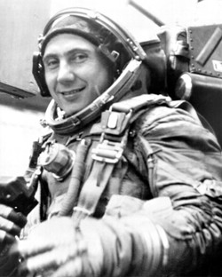
Вы ответили верно
Урал Назибович Султанов-космонавт-испытатель СССР, Заслуженный летчик-испытатель РФ
Его именем названа Международная аэрокосмическая школа, которая находится в Башкортостане, в Давлекановском районе.
Вернуться назад

Slide 8
Вы ответили неверно
Правильный ответ
.Урал Назибович Султанов- космонавт-испытатель СССР, Заслуженный летчик-испытатель РФ
Его именем названа Международная аэрокосмическая школа, которая находится в Башкортостане, в Давлекановском районе.
Вернуться назад

Slide 9
Ответьте на вопрос
Кто может разработать и запустить в космос спутник?
Исключительно сотрудники Центра управления полетами
Любой умелец-самоучка
Студенческие лаборатории технических вузов
НИИ Звездного городка

Slide 10
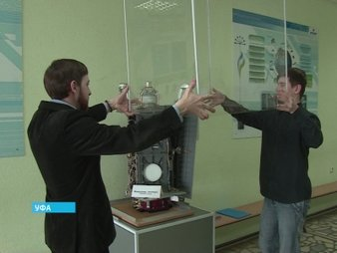
Вы ответили верно
В сентябре 2009 года с космодрома «Байконур» был запущен спутник УГАТУ – САТ. Микроспутник был создан в студенческом бюро «Инфокосмос» уфимского авиационно–технического университета.
Вернуться назад

Slide 11
Вы ответили неверно
Правильный ответ
В сентябре 2009 года с космодрома «Байконур» был запущен спутник УГАТУ – САТ. Микроспутник был создан в студенческом бюро «Инфокосмос» уфимского авиационно–технического университета.
Вернуться назад

Slide 12
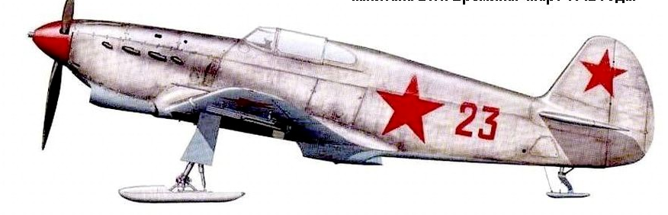
Ответьте на вопрос
. Герои Советского Союза, летчики Великой Отечественной войны-наши земляки?
И.Кожедуб, А.Покрышкин
А.Матросов, Д.Нагуманов
Н.Суханов, С.Авдошкин
А.Пантелькин, И.Кочетов

Slide 13
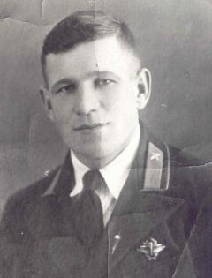
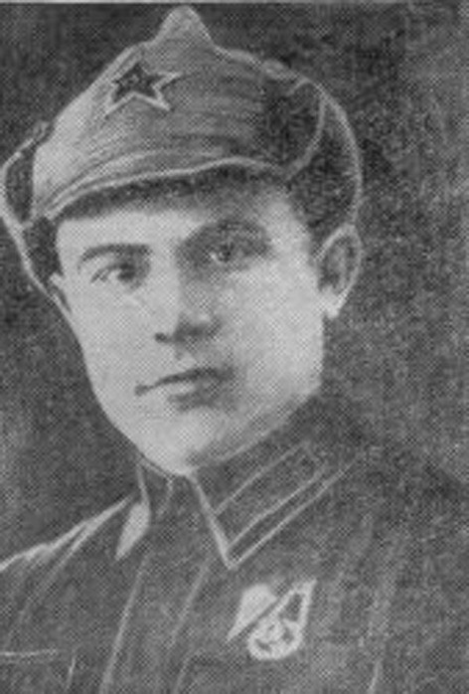
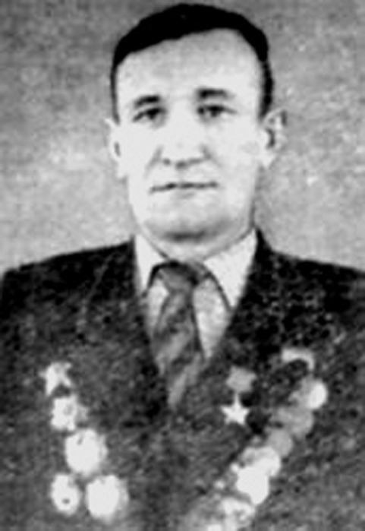
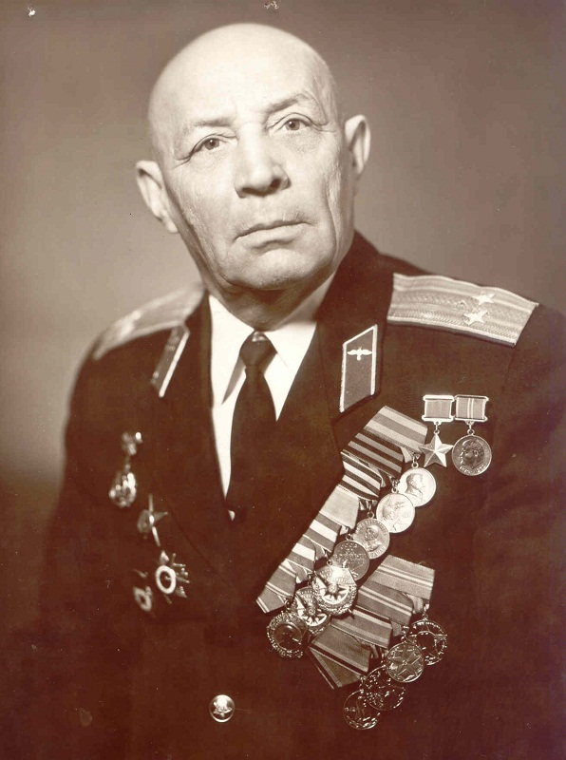
Вы ответили верно
Анатолий Александрович
Пантелькин (1919 —1945)
Иван Данилович Кочетов
(1917 -1943)
Командир эскадрильи 70-го гвардейского штурмового авиационного полка, гвардии старший лейтенант
Анатолий Сергеевич Горин (1922-1981)
штурман эскадрильи 451-го штурмового авиационного 2-й Украинский фронт
Владимир Алексеевич Секин (1924-2005)
Командир звена 103-го штурмового авиационного полка, полковник, Герой Советского Союза
Командир эскадрильи 116-го истребительного авиационного полка 295-й истребительной авиационной дивизии 17-й воздушной армии 3-го Украинского фронта
Вернуться назад

Slide 14
Вы ответили неверно
Иван Данилович
Кочетов (1917 -1943)
Правильный ответ
Анатолий Александрович Анатолий Сергеевич Владимир Алексеевич
Пантелькин (1919-1945) Горин ( 1922-1981) Секин (1924-2005)
Вернуться назад

Slide 15
Ответьте на вопрос
Когда в нашем городе впервые появился аэродром?
До Великой Отечественной войны
После Великой Отечественной войны
Во время Великой Отечественной войны
В 70-е годы XX века

Slide 16
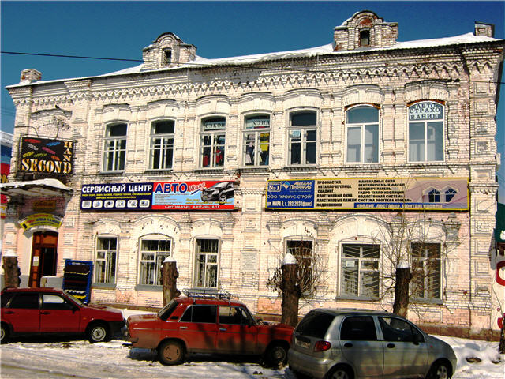
Вы ответили верно
В 1935 году в нашем городе был открыт аэроклуб, в 1937 году состоялся первый выпуск лётчиков. Аэроклубы начали бурно развиваться в те годы по всей стране. Не секрет, что главной целью их создания была подготовка авиационных кадров для Красной Армии, формирование резерва личного состава. Здание аэроклуба в годы ВОВ располагалось по ул.Ивлева, рядом с Колхозным рынком
Вернуться назад

Slide 17
Вы ответили неверно
Правильный ответ
В 1935 году в нашем городе был открыт аэроклуб, в 1937 году состоялся первый выпуск лётчиков. Аэроклубы начали бурно развиваться в те годы по всей стране. Не секрет, что главной целью их создания была подготовка авиационных кадров для Красной Армии, формирование резерва личного состава. Здание аэроклуба в годы ВОВ располагалось по ул.Ивлева, рядом с Колхозным рынком
Вернуться назад

Slide 18
Ответьте на вопрос
Какова судьба аэроклуба Стерлитамака в годы ВОВ?
Переехал в Московскую область, в район боевых действий
Был закрыт в связи с войной
Приостановил свою деятельность из-за отправки летно-технического персонала на фронт
Он продолжал работать и обучать военных летчиков для ВВС СССР

Slide 19
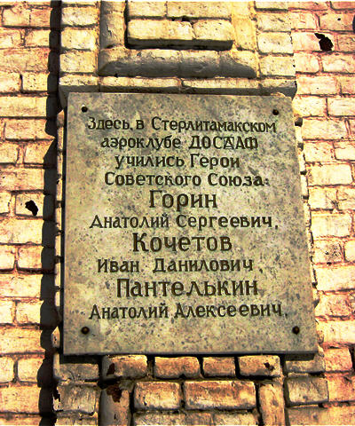
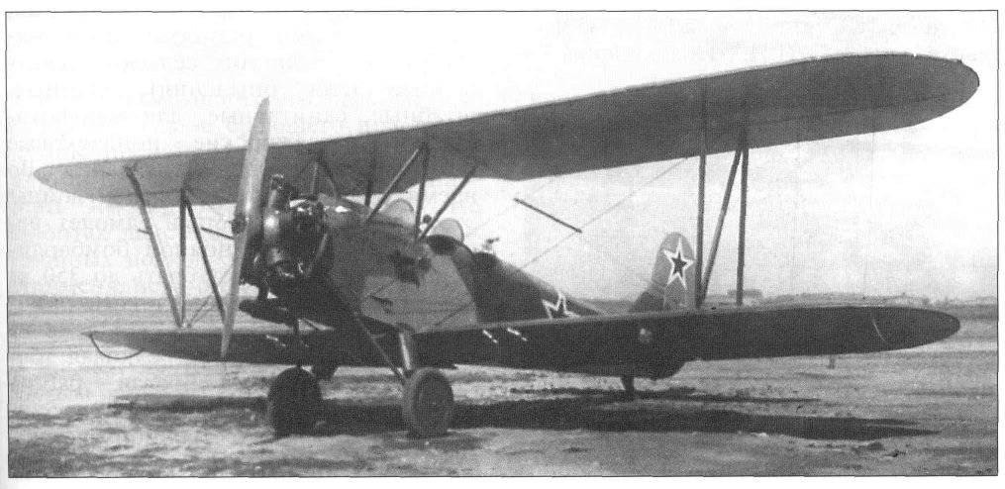
Вы ответили верно
Осенью 1941 года в связи с угрозой захвата Москвы немецко-фашистскими войсками в Стерлитамак перевели часть лётно-технического состава подмосковного Фрунзенского аэроклуба. Они перелетели сюда на самолётах У-2, УТ-1, УТ-2.
.
Вернуться назад

Slide 20
Вы ответили неверно
Правильный ответ
Осенью 1941 года в связи с угрозой захвата Москвы немецко-фашистскими войсками в Стерлитамак перевели часть лётно-технического состава подмосковного Фрунзенского аэроклуба. Они перелетели сюда на самолётах У-2, УТ-1, УТ-2..
Вернуться назад

Slide 21
Правила игры
В игре участвуют две команды. Задача каждой команды – найти на игровом поле как можно больше астероидов и уничтожить их.
Игровое поле разбито на 12 секторов (клеток). Астероиды (их 6) находятся не в каждом секторе.
Команды по очереди выбирают сектор на игровом поле. Если в выбранном секторе есть астероид, команда отвечает на вопрос. Если сектор окажется пустым, ход переходит к противнику.
Астероид считается уничтоженным, если команда даст правильный ответ на выбранный вопрос.
Правильный ответ позволяет сделать ещё один ход. В случае неверного ответа ход переходит к другой команде.
Команда, начинающая игру первой, определяется по жребию.
Игру выигрывает та команда, которая собьёт больше астероидов.
К меню

Slide 22
ерурмийк
К меню

Slide 23
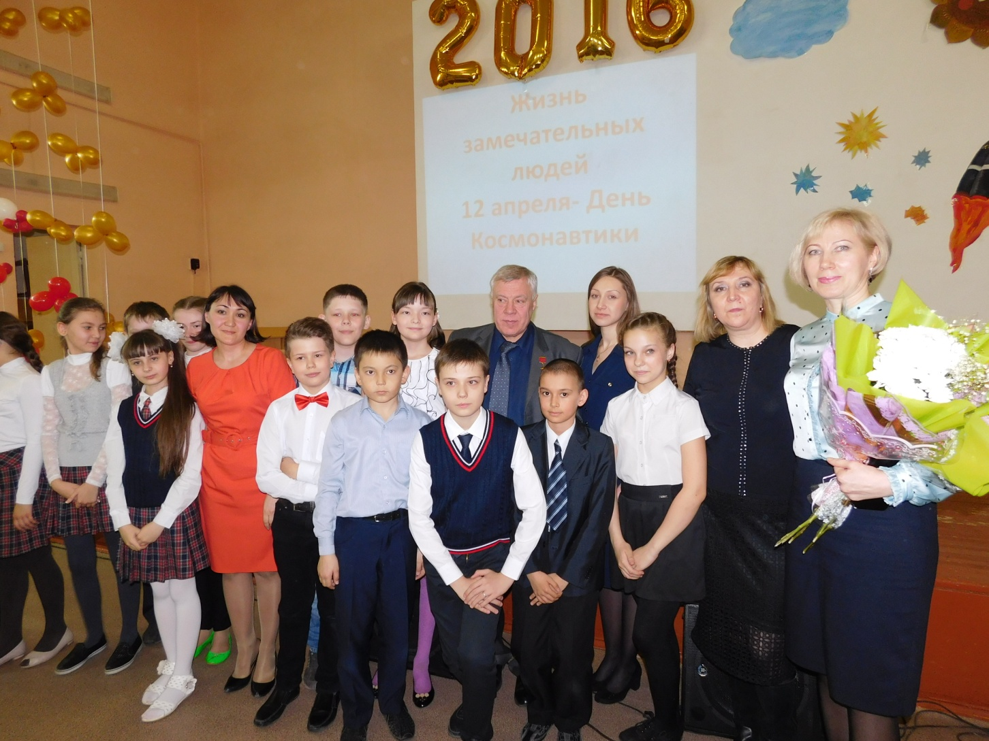
Летчик-космонавт, Герой Советского Союза Александр Николаевич Баландин у нас в гостях

Slide 24
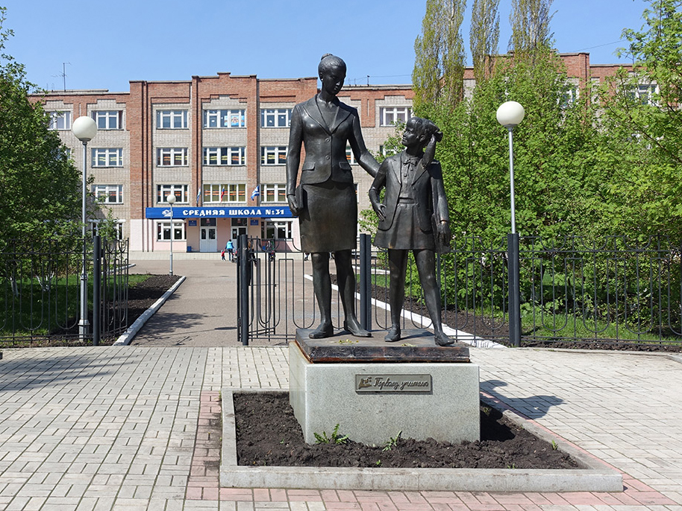
В нашей школе в 2017 году открылся профильный аэрокосмический класс, а с 2018 года школа получила название «Аэрокосмическая школа»

Slide 25
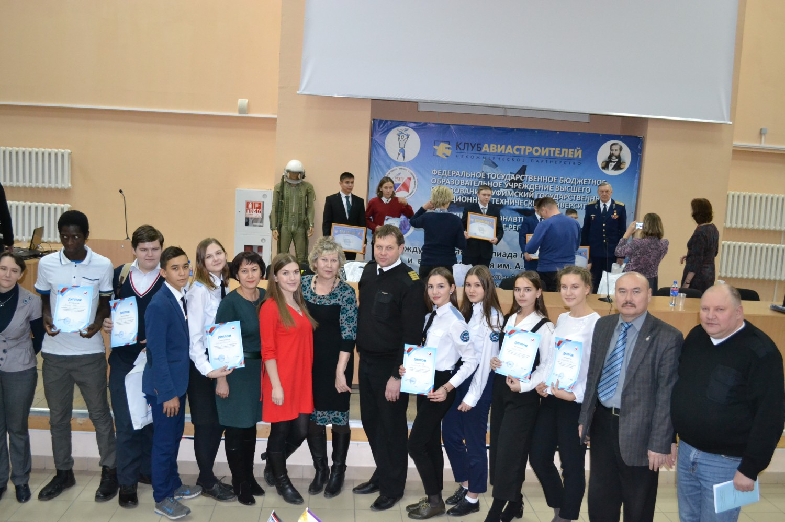
На базе нашей школы проводится отборочный этап регионального тура Олимпиады по истории авиации и воздухоплавания им. А. Ф. Можайского

Slide 26
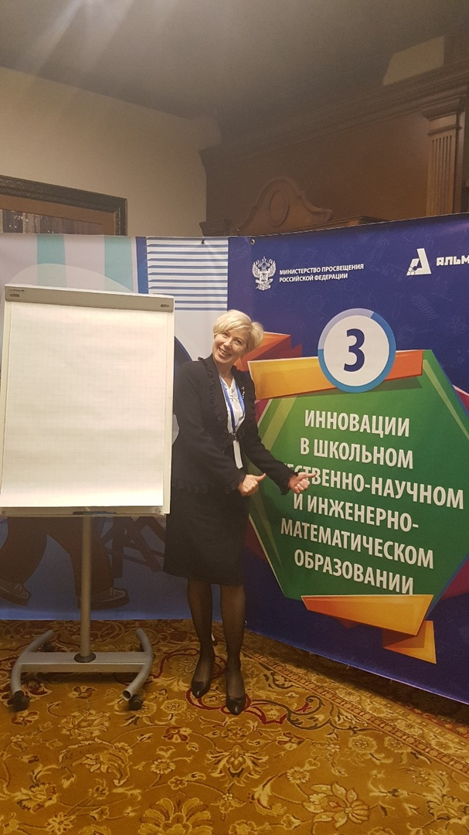
В 2018 году наша школа стала обладателем гранта Министерства Образования России в номинации «Инновации в школьном естественнонаучном и инженерно-математическом образовании»
Вернуться назад

